Slide 1
IMYDŽ JE NA NIC! POSLOUCHEJ ŽÍZEŇ!

Slide 2

Image firmy & etikETa
Mgr. Ing. Jan Kuba

Slide 3

Co je to ta „image firmy“?

Slide 4

Poznáte známou firmu?

Slide 5

Poznáte známou firmu?

Slide 6

Poznáte známou firmu?

Slide 7
Co je to ta „image firmy“?
Identita
Styl
Forma komunikace
Pověst
Slib
Konativní aspekt firmy a její kultury. Manifestace ...

Slide 8
Jak to funguje?
Firemní identita
(Firemní) koncepce
Firemní image

Slide 9
Komponenty identity / image
A) Základy identity
  Normy
  Systémy
B) Manifestace identity
  Komunikace
  Firemní kultura
C) Image
  Odraz vnímání veřejností
  Akce a reakce

Slide 10
Odkud se image vlastně bere?
...
...
...
...
...
...
...

Slide 11
Odkud se image vlastně bere?
Např.:
  Vnitrofiremní vztahy
  Systém komunikace
  Systém řízení
  Systém odměňování
  Prezentace
  Marketing
  Design

Slide 12
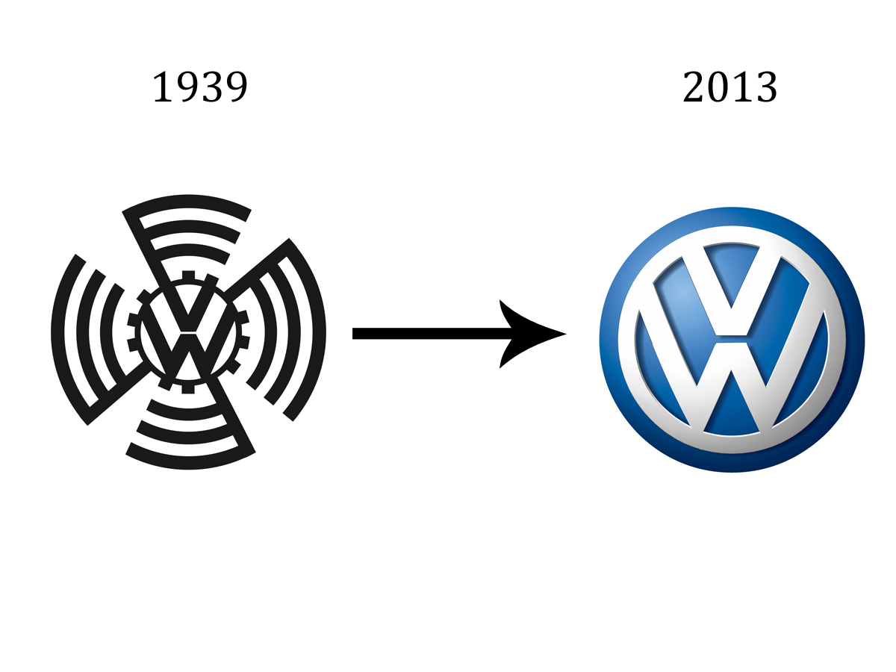
Image občas podlehne politice …

Slide 13
Image firmy X image produktu
Jak to spolu souvisí?
Alfa & omega = MĚLO BY TO SOUVISET!

Slide 14
Image firmy X image obchodníka
Jak to spolu souvisí?
Oblékání (viz učebnice)
Chování
Etika
Etiketa

Slide 15
Jaká by asi tak měla být?
... těžko říct.
Nicméně:
  Odpovídající
  Účelná
  Konzistentní

Slide 16
K čemu je image dobrá?
Systémovost; koherence
Prezentace originality
Aspekt stability
Budování engagementu a ztotožnění
Prestiž
Efektivnější komunikace a marketing

Slide 17
Malé shrnutí image
A) JE DŮLEŽITÁ
B) NENÍ PLNĚ V NAŠÍ MOCI JI OVLÁDAT
C) MŮŽEME JI VŠAK OVLIVŇOVAT ČI ŘÍDIT

Slide 18
Zásadní otázka!
Jak souvisí IMAGE firmy (produktu) s PSYCHOLOGIÍ OBCHODNÍ ČINNOSTI firmy?

Slide 19
Pojďme se zamyslet …
Podíváme se na známé společnosti a jejich image

Slide 20


Slide 21
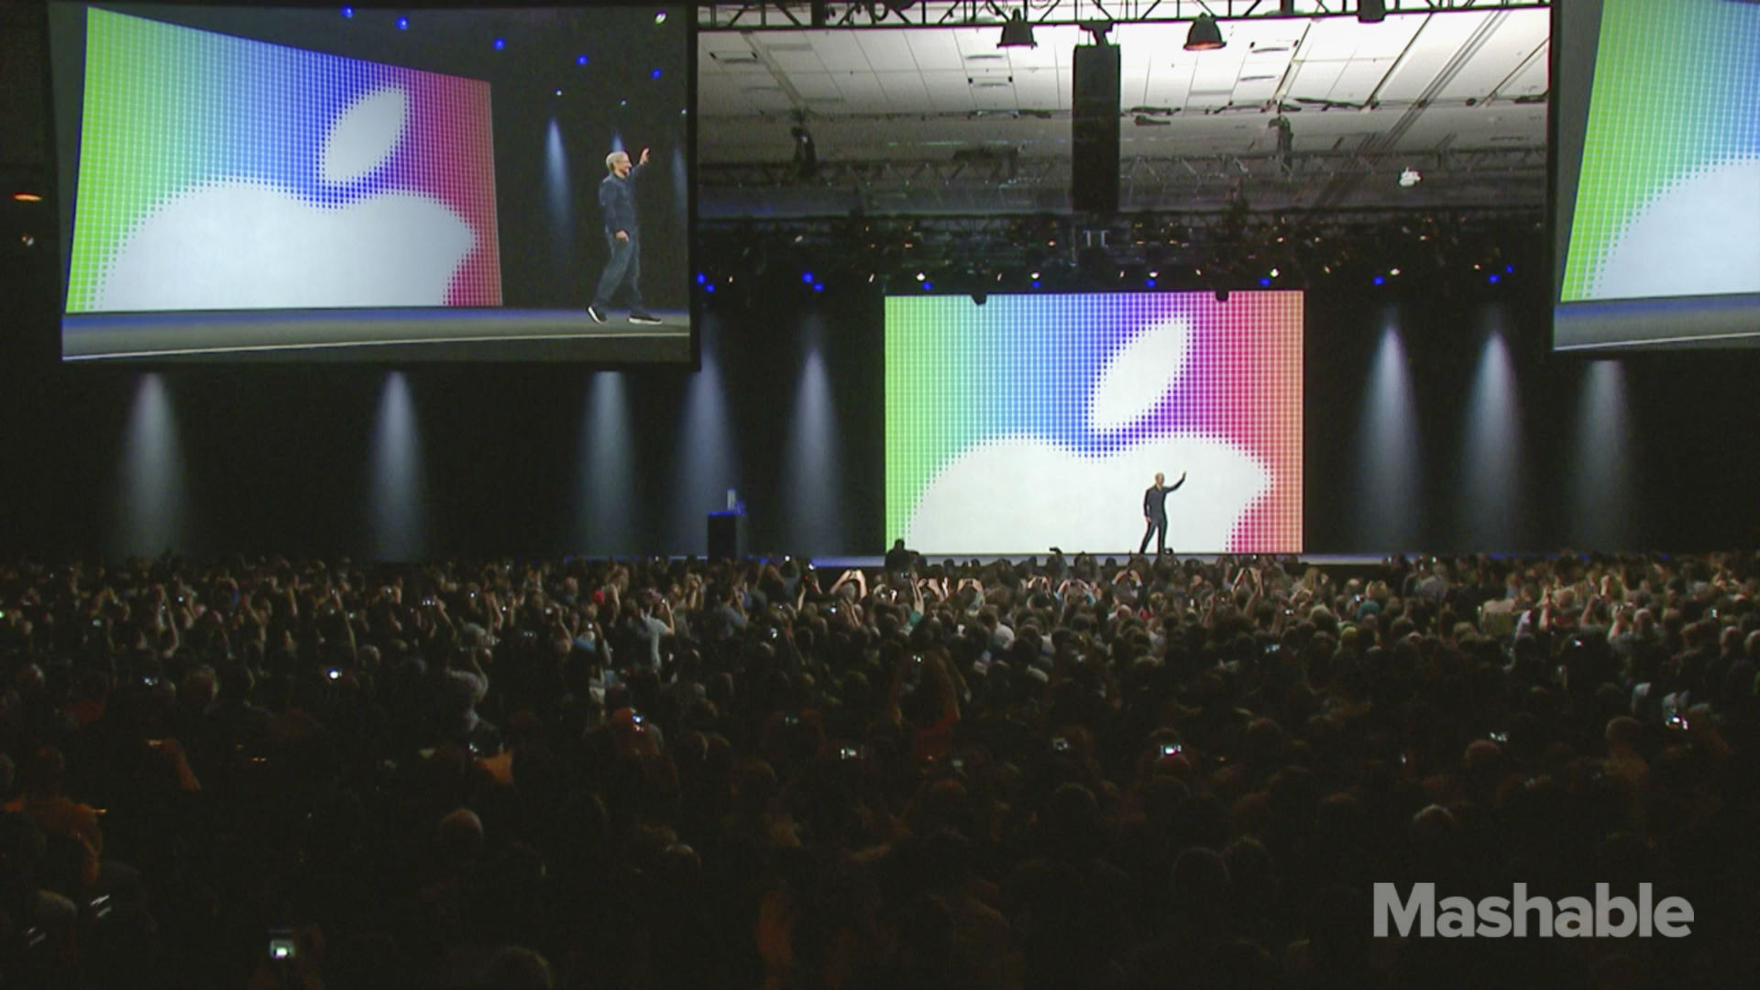

Slide 22


Slide 23
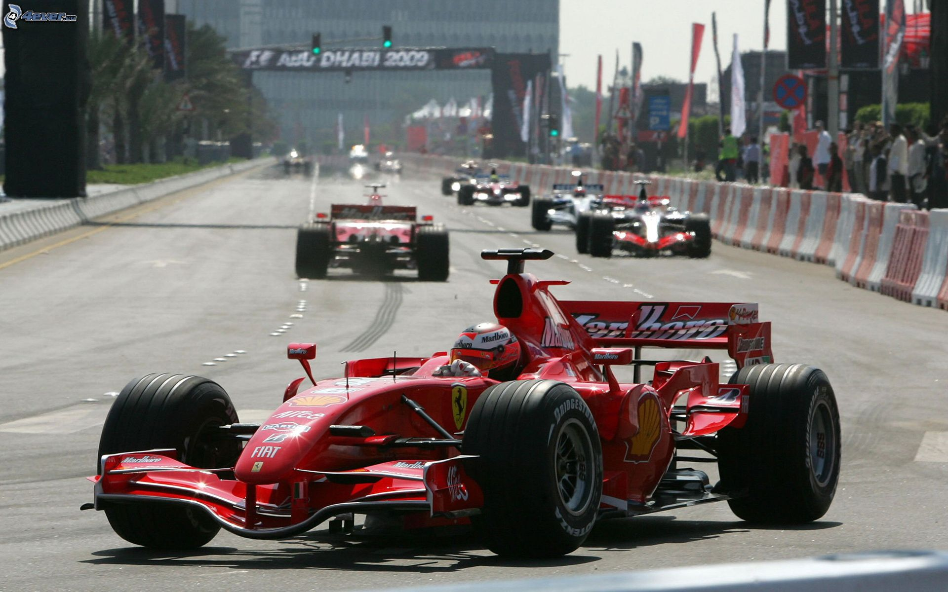

Slide 24


Slide 25
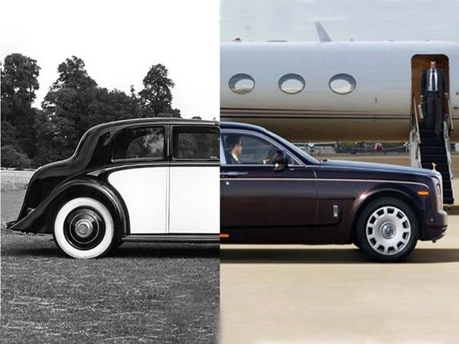

Slide 26


Slide 27
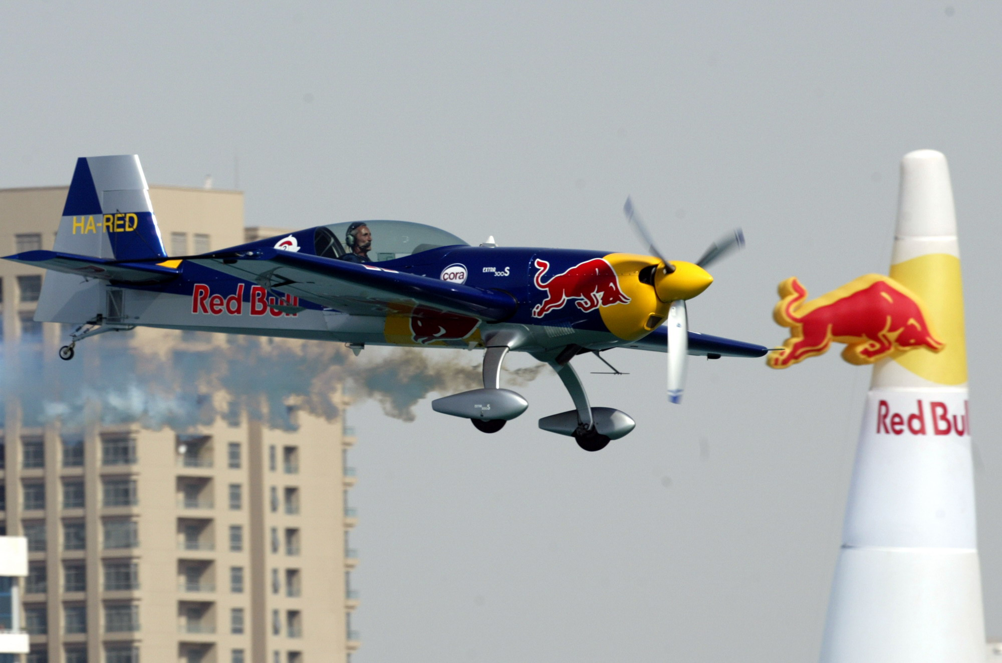

Slide 28


Slide 29
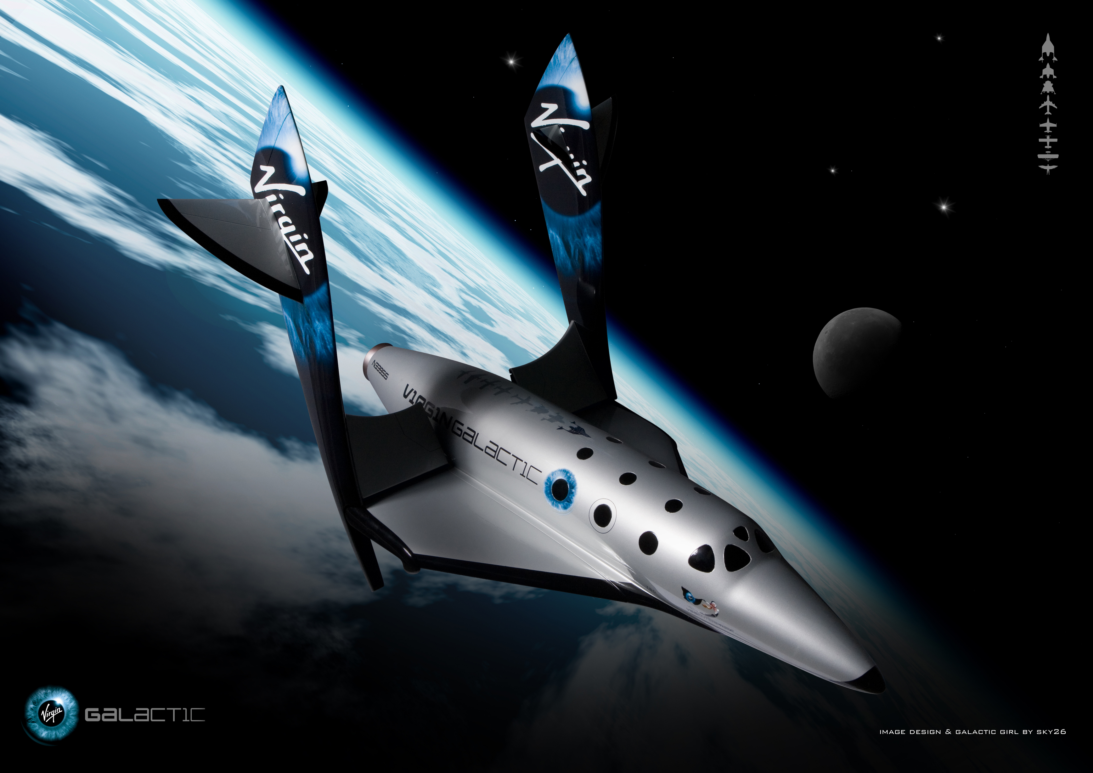

Slide 30


Slide 31
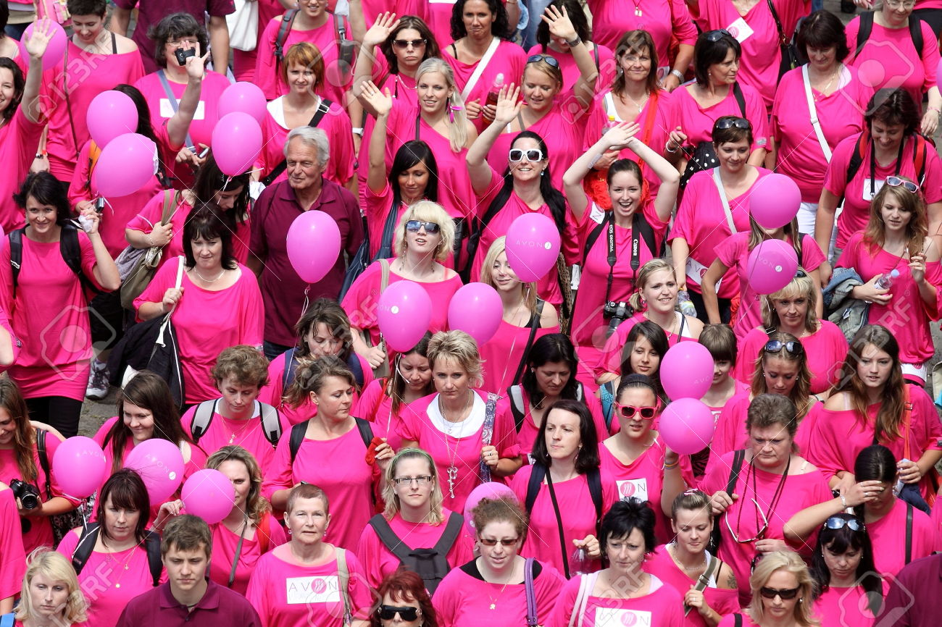

Slide 32


Slide 33
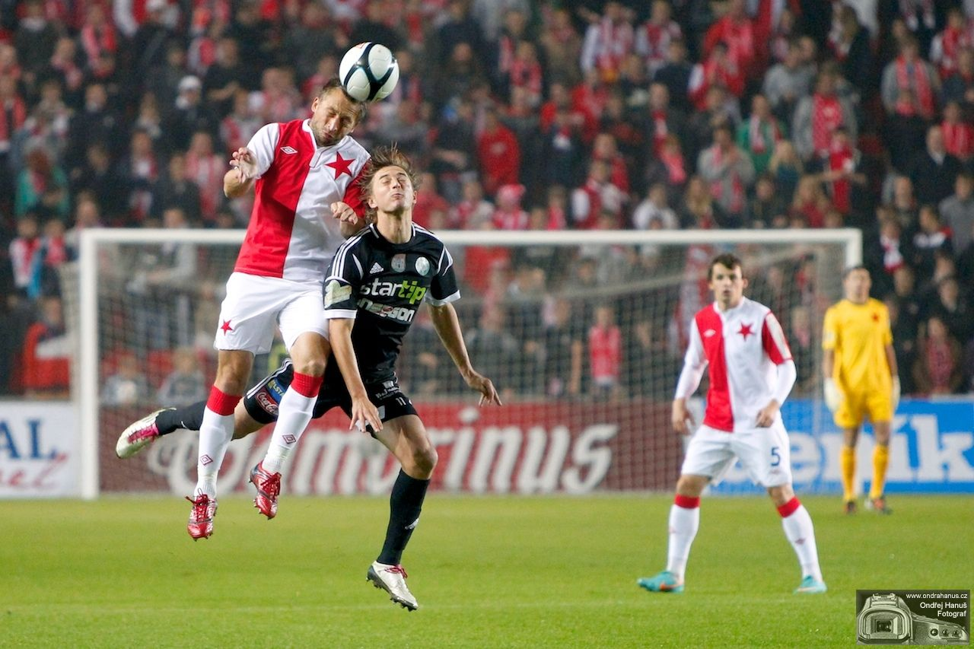

Slide 34
Jak budovat firemní image?
Náš cíl = realizace business plánu = hodně prodat
Jakými kroky můžeme budovat svou image z pozice jednotlivce, popřípadě malé firmy?

Slide 35
Co podporuje dobrou image?
Např.:
  Novost (produkt, kategorie)
  Asociace, dobrá klíčová slova
  Zapamatovatelnost
  Identita = image musí být “naše”
  Kontinuita & dlouhodobost
  Upřímná komunikace
  Práce se zpětnou vazbou
  Hlídání nákladové stránky (výnos x náklad)

Slide 36
Etiketa v obchodním jednání
Etiketa vs. BUSINESS etiketa – v čem je rozdíl?
Klasická hierarchie
  Žena
  Starší osoby
  Nadřízený (host, klient)
To ovšem v business etiketě nemusí platit!

Slide 37
Změny za posledních 10 let
Nenosí se vesta a dvouřadová saka
Muž nemusí být hladce oholen
Ženy chodí do společnosti bez punčoch
Pánské džíny nejsou tabu
Šálu může muž nosit i v interiéru
Barevné ponožky k obleku jsou IN
Ženy zvou muže na večeře a dokonce i platí

Slide 38
Etiketa v obchodním jednání
Malé shrnutí:
  Problematické jsou hlavně nejednoznačné situace
  Umění spočívá v dovednosti rychle se zorientovat
  Základem je dobrá příprava
  Roli hrají interní předpisy a směrnice
  Je potřeba brát ohledy na místní zvyklosti
  Někdy je tedy nutné zapomenout na to, co je „správně“!

Slide 39
Otázky na závěr?

